Slide 2
Bài 20: VỊ TRÍ ĐỊA LÍ, ĐIỀU KIỆN TỰ NHIÊN, DÂN CƯ VÀ XÃ HỘI
LIÊN BANG NGA
Giáo viên soạn: Mai Thị Thoa

Slide 3
NỘI DUNG BÀI HỌC
Phạm vi lãnh thổ và vị trí địa lí
Điều kiện tự nhiên và tài nguyên thiên nhiên
I
II
Địa hình, đất.
Khí hậu.
Sông, hồ.
Biển.
Sinh vật.
Khoáng sản.
III
Dân cư
Dân cư.
Xã hội

Slide 4
I. VỊ TRÍ ĐỊA LÍ VÀ PHẠM VI LÃNH THỔ

Slide 5
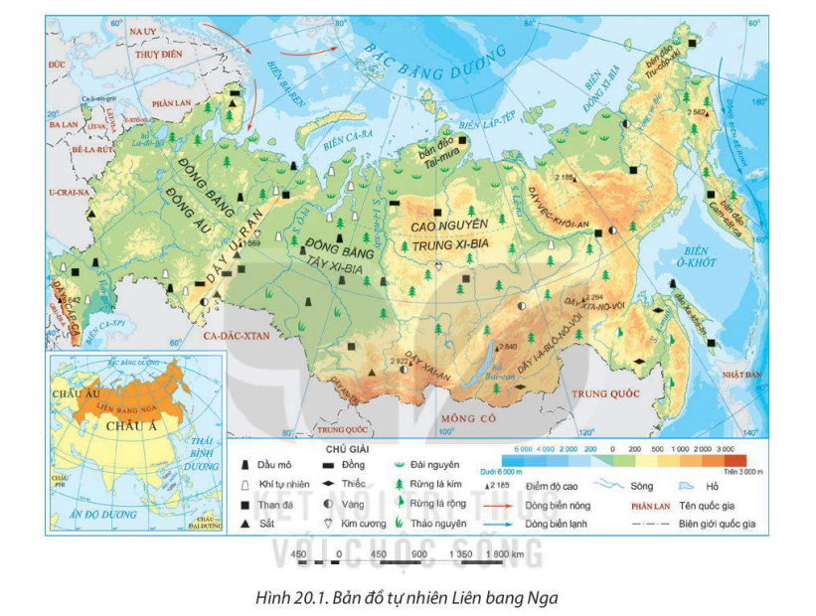
Khai thác Hình 20.1 và thông tin trong mục I SGK tr.97 (hoạt động cá nhân 3 phút), hãy:
Trình bày vị trí địa lí và phạm vi lãnh thổ của Liên bang Nga.

Slide 6
1. Vị trí địa lí
- Nằm ở cả hai châu lục Á – Âu.
- Tiếp giáp:
+ Phía bắc: Bắc Băng Dương.
+ Phía đông: Thái Bình Dương.
+ Phía tây và nam: Giáp 14 quốc gia.
+ Giáp nhiều biển: Ca-ra, Ba-ren, Ô-khốt…

Slide 7
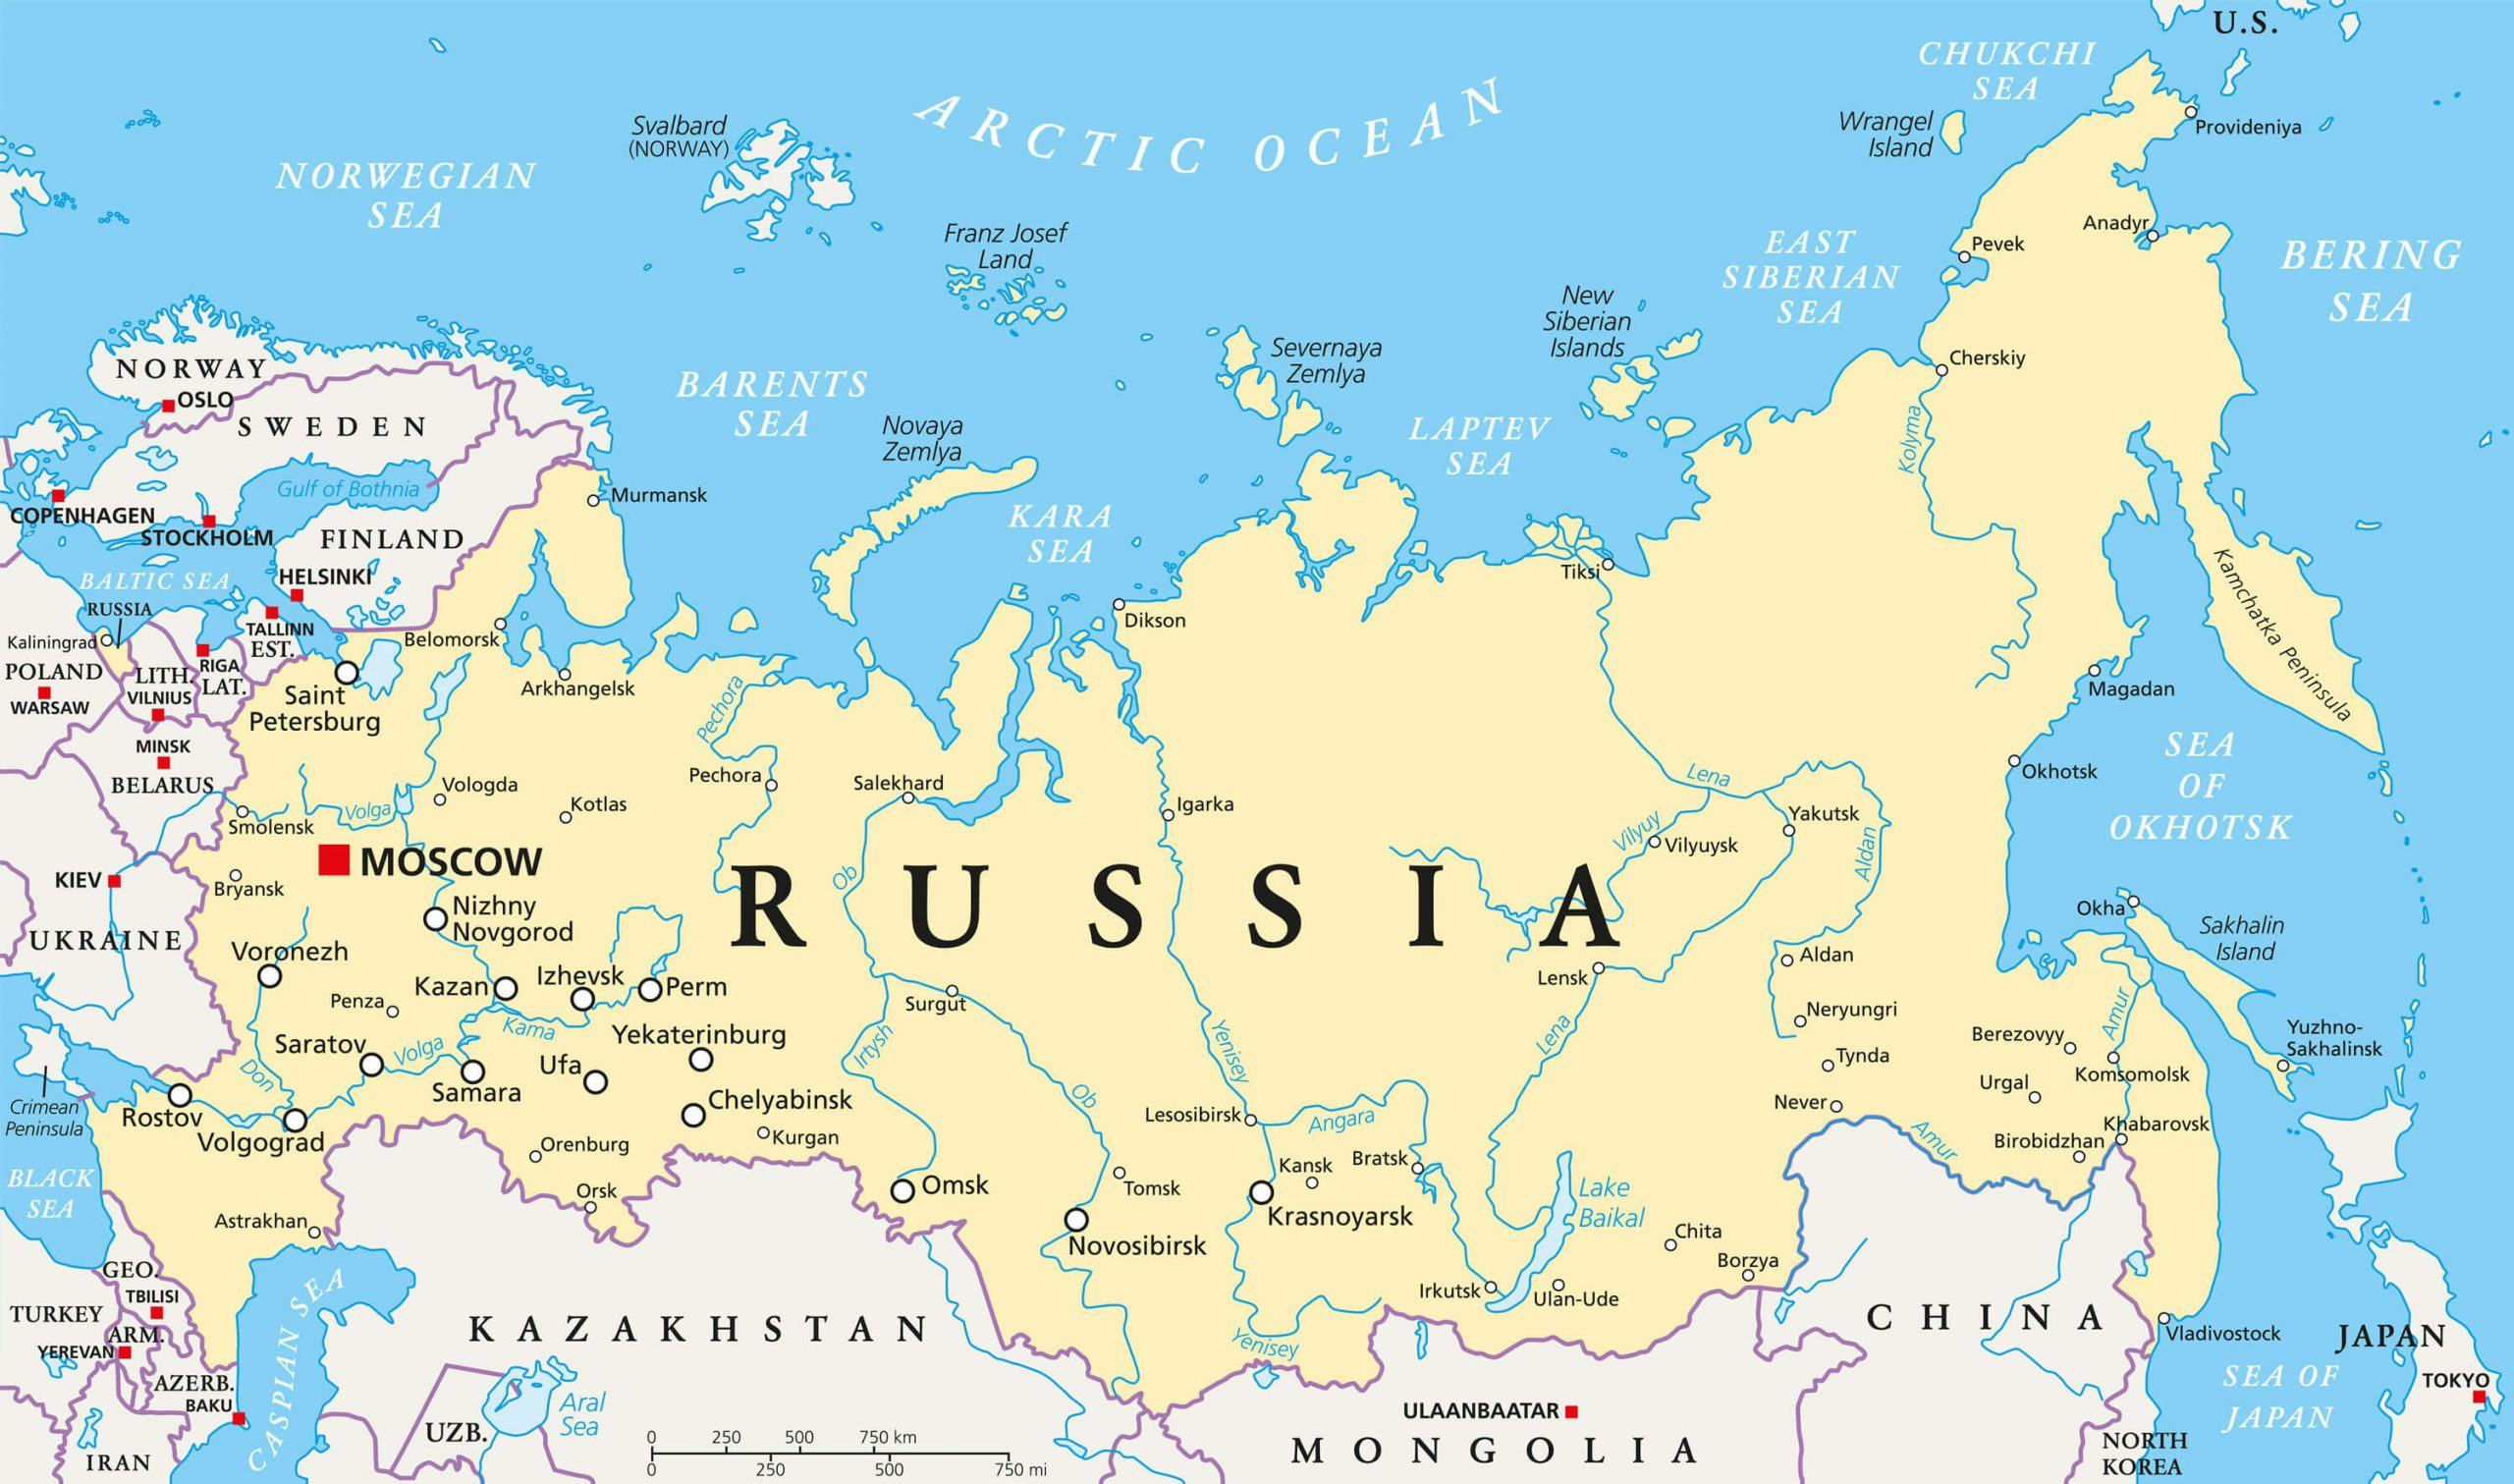
2. Phạm vi lãnh thổ
- Là quốc gia rộng lớn nhất TG (17 triệu km²)
- Bao gồm:
+ Phần lãnh thổ không liên tục Ca – li – nin – grát.
+ Phần lớn đồng bằng Đông Âu.
+ Khu vực Bắc Á.
- Có đường biên giới xấp xỉ chiều dài xích đạo.
Phần lãnh thổ không liên tục
Ca – li – nin – grát.
Khu vực Bắc Á.
Phần lớn đồng bằng Đông Âu.

Slide 8
Phạm vi lãnh thổ, vị trí địa lí có ảnh hưởng như thế nào đến phát triển kinh tế - xã hội của Liên bang Nga ?
- Lãnh thổ rộng lớn, vị trí tiếp giáp nhiều nước, nhiều biển và đại dương.
Thuận lợi:
- Giao thương phát triển kinh tế, văn hóa.
Khó khăn:
- Quản lí và khai thác lãnh thổ và an ninh quốc phòng.

Slide 9
II. ĐIỀU KIỆN TỰ NHIÊN VÀ TÀI NGUYÊN THIÊN NHIÊN

Slide 10
THẢO LUẬN NHÓM
Thành phần tự nhiên | Đặc điểm | Ảnh hưởng
Khai thác Hình 20.1, thông tin mục II SGK tr.98 - 101, hãy: Trình bày đặc điểm và phân tích ảnh hưởng của điều kiện tự nhiên và tài nguyên thiên nhiên đến phát triển KT-XH của Liên bang Nga.

Slide 11
Nhóm 1: Địa hình, đất và khí hậu.
Nhóm 2: Sông, hồ.
Nhóm 3: Sinh vật.
Nhóm 4: Khoáng sản và biển.

Slide 12
1. Địa hình, đất và khí hậu

Slide 14
Thành phần tự nhiên |  | Đặc điểm | Ảnh hưởng
Địa hình | Phía Tây | - Địa hình: đồng bằng, đồi núi thấp. | - Thuận lợi phát triển nông nghiệp, giao thông vận tải.
 | Phía Đông | - Chủ yếu: núi, cao nguyên và các đồng bằng nhỏ. | - Thuận lợi: có tiềm năng thủy điện lớn. - Khó khăn: không thuận lợi phát triển nông nghiệp.
Đất |  | - Có nhiều loại đất khác nhau. - Đất đài nguyên, đất pốt dôn, đất nâu xám… nghèo dinh dưỡng. | - Thuận lợi: thích hợp cho hoạt động trồng trọt, chăn nuôi và phát triển rừng. - Khó khăn: hơn 40% diện tích lãnh thổ nằm dưới lớp băng không thuận lợi cho canh tác.

Slide 15
Thành phần tự nhiên | Đặc điểm | Ảnh hưởng
Khí hậu | - Phía Bắc (Vòng cực Bắc trở lên): Cận cực rất khắc nghiệt, mùa đông kéo dài, nhiều tuyết. - Phía Nam (Vòng cực Bắc trở xuống): Ôn đới + Vùng phía tây (đb Đông Âu): Ôn đới chịu ảnh hưởng biển. + Vùng nội địa châu Á: Ôn đới lục địa. + Vùng ven TBD: Ôn đới gió mùa. | => Khí hậu phân hóa đa dạng - Thuận lợi: Cơ cấu cây trồng và vật nuôi đa dạng. Nhiều nông sản đặc trưng vùng ôn đới. - Khó khăn: nhiều vùng lạnh giá gây khó khăn trong sản xuất và sinh hoạt của người dân.

Slide 16
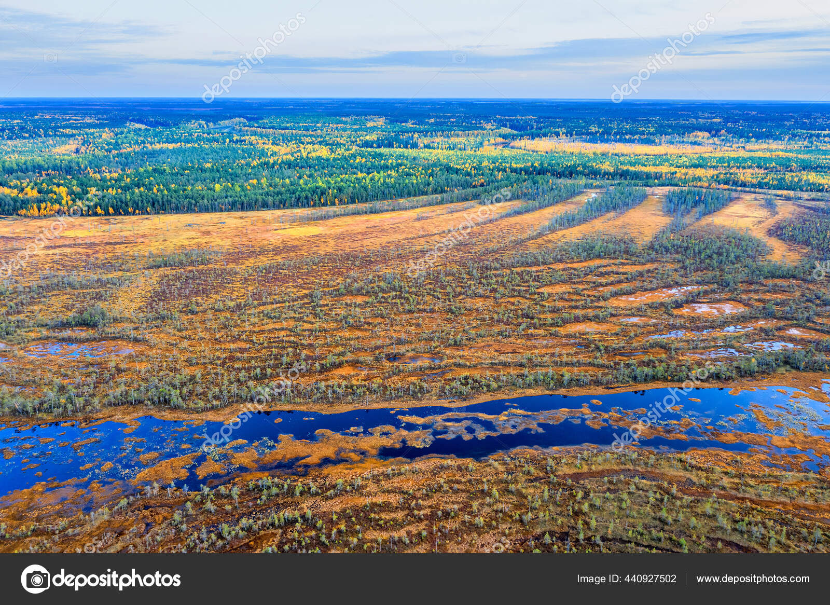
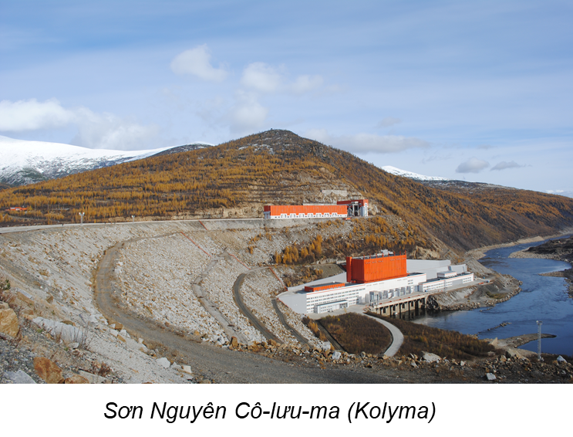
Một phần đồng bằng Tây Xi-bia

Slide 17
2. Sông, hồ

Slide 19
Thành phần tự nhiên | Đặc điểm | Ảnh hưởng
Sông, hồ | - Mạng lưới sông khá phát triển. - Nhiều hệ thống sông lớn (Von-ga, Ô-bi, I-ê-nít-xây, Lê-na). - Sông bắt nguồn từ vùng núi phía nam Xi-bia chảy về hướng Bắc. - Mùa đông: Một số sông bị đóng băng. - Có nhiều hồ lớn (Hồ Bai-can là hồ nước ngọt lớn và sâu nhất thế giới). | - Thuận lợi: Có giá trị về nhiều mặt: giao thông đường thủy, thủy điện, cung cấp nước, thủy sản. - Khó khăn: Giao thông đường sông bị hạn chế vào mùa đông. - Nguồn dự trữ nước ngọt lớn. Có giá trị về thủy sản, du lịch, bảo vệ tự nhiên.

Slide 20
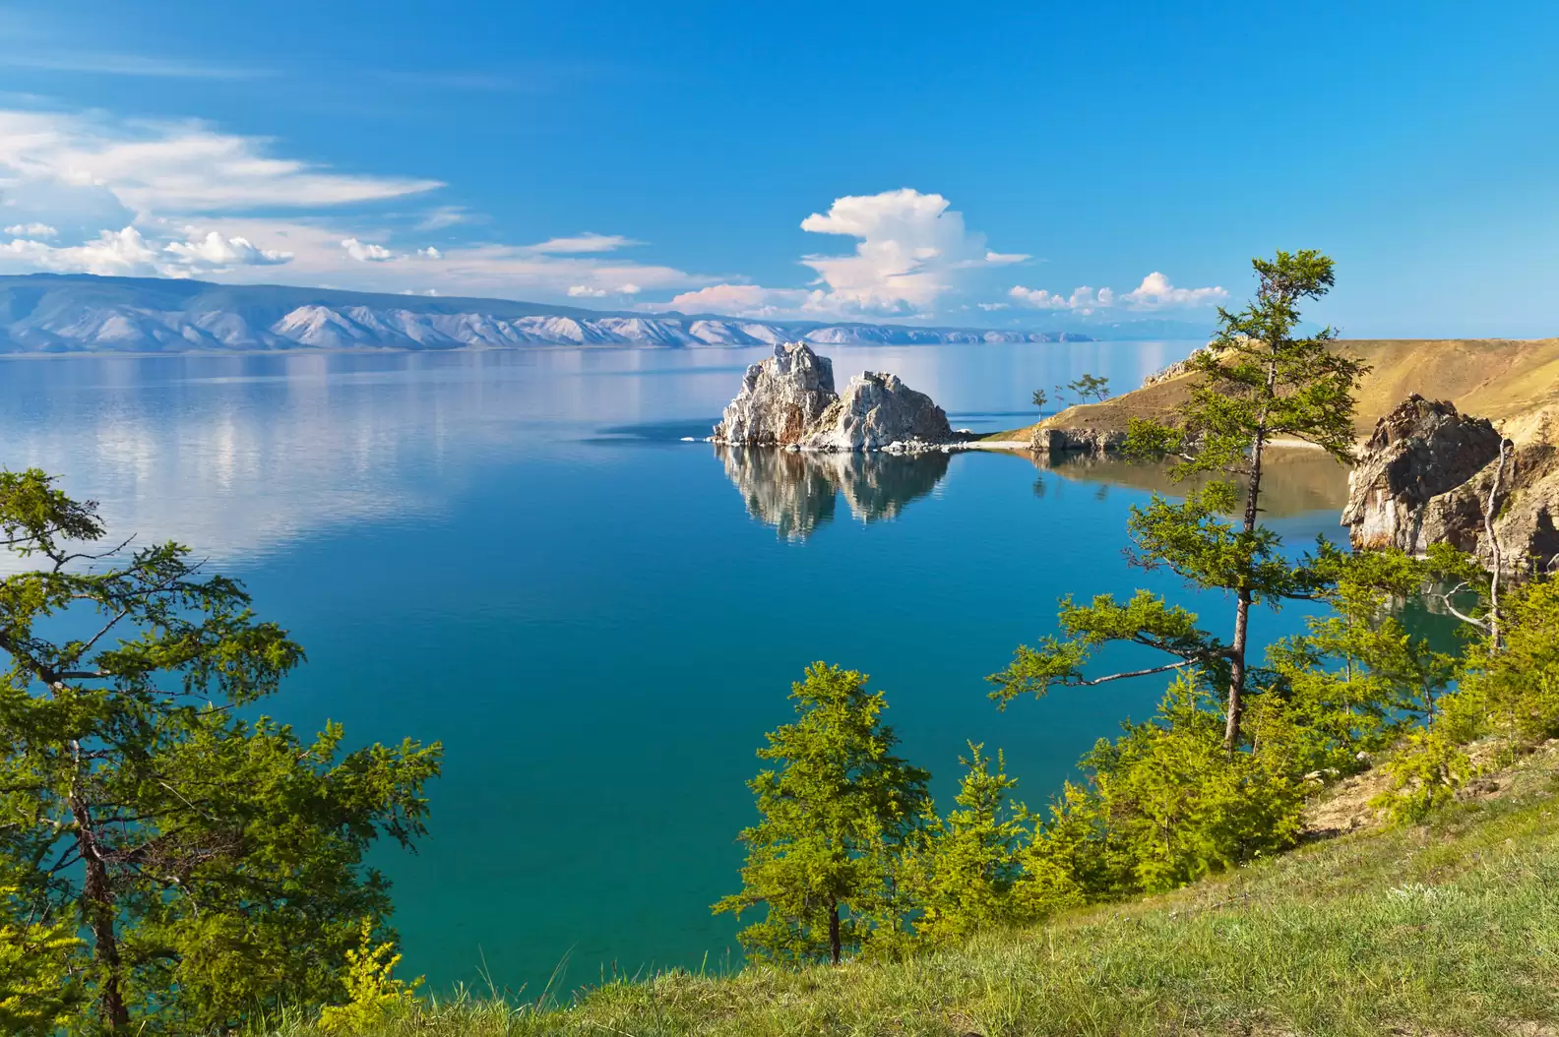
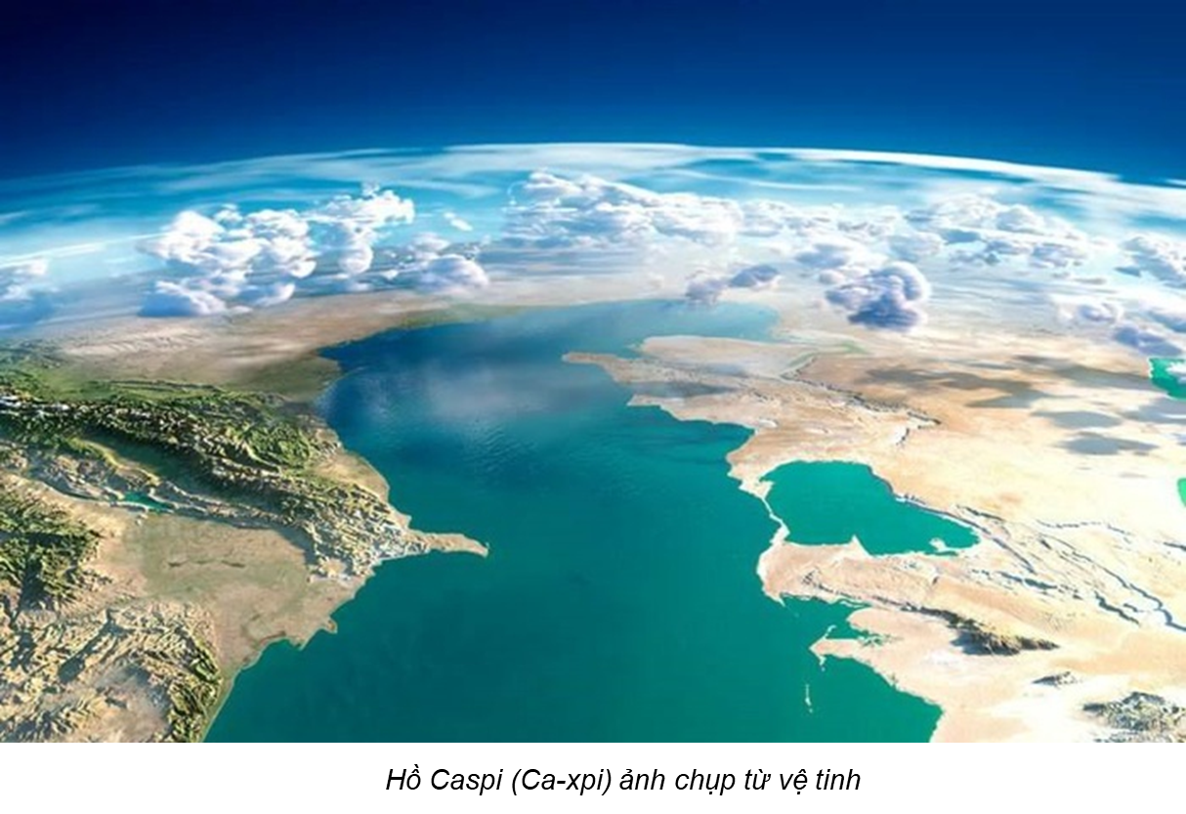
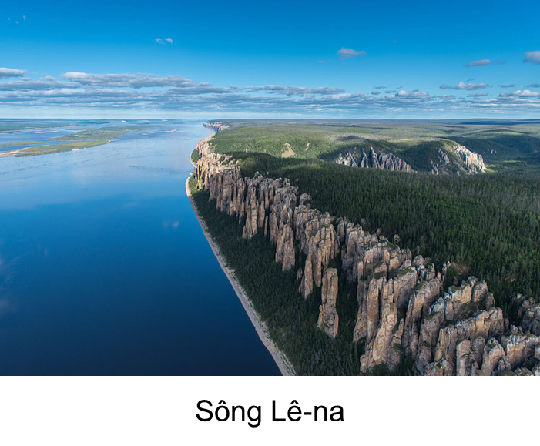
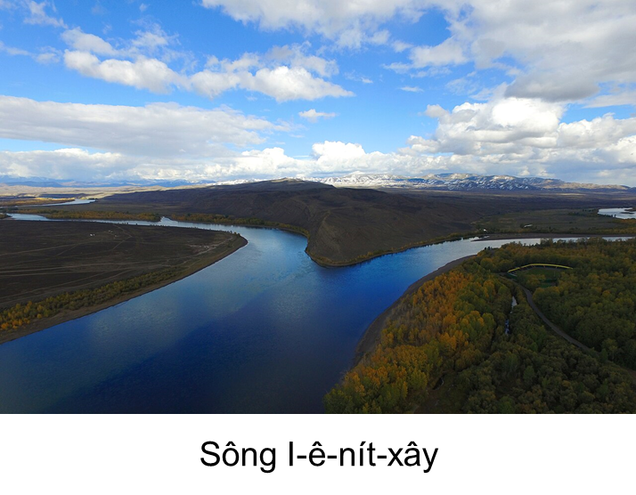
Hồ Bai-can
Hồ Ca-xpi

Slide 21
3. Sinh vật

Slide 22
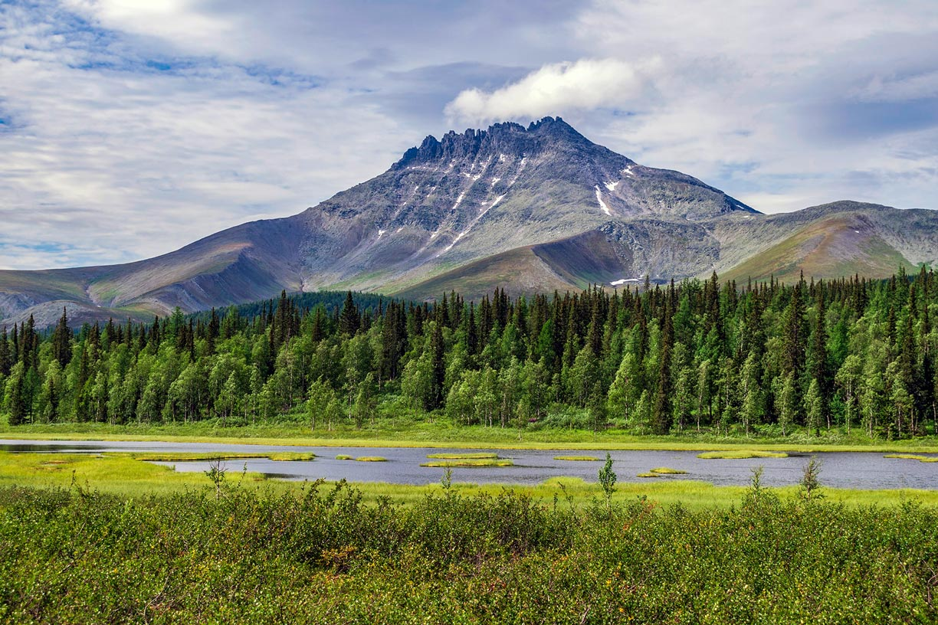
Thành phần tự nhiên | Đặc điểm | Ảnh hưởng
Sinh vật | - Đứng đầu về diện tích rừng (20% diện tích rừng TG năm 2020) - Rừng tập trung nhiều ở vùng Xi-bia, các vùng phía bắc thuộc châu Âu. | - Phát triển công nghiệp khai thác và chế biến gỗ. - Phát triển du lịch. - Điều hòa khí hậu.
Rừng Tai-ga ở Xi-bia
Rừng Tai-ga ở gần núi Manaraga

Slide 23
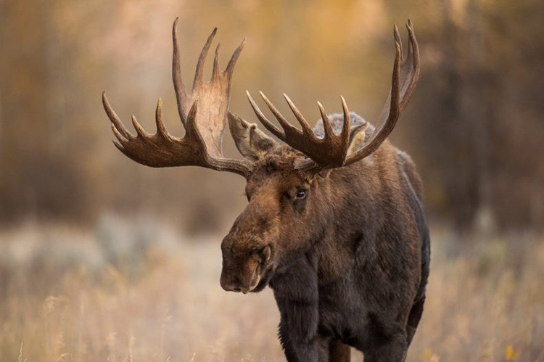
Thành phần tự nhiên | Đặc điểm
Sinh vật | - Chủ yếu là rừng lá kim (60% S) - Nhiều loài động vật: Gấu nâu, nai sừng tấm và rất nhiều loài chim…

Slide 24
4. Khoáng sản và biển

Slide 25
Thành phần tự nhiên | Đặc điểm | Ảnh hưởng
Khoáng sản | - Giàu khoáng sản. - Nhiều loại có trữ lượng hàng đầu thế giới (dầu mỏ, khí tự nhiên, than đá,…) | - Thuận lợi: + Cơ sở nguyên liệu để phát triển các ngành công nghiệp, thúc đẩy ngoại thương. + Đem lại nguồn thu ngoại tệ, tăng vị thế của nước Nga. - Khó khăn: nhiều loại khoáng sản nằm ở những điều kiện khắc nghiệt, khó khai thác.
Biển | - Tổng chiều dài đường bờ biển: 37.000 km (đứng t3 thế giới). - Có nhiều biển lớn: Ô-khốt, Ba-ren, Ca-ra… - Nhiều tài nguyên hải sản, khoáng sản. | - Thuận lợi: phát triển các ngành kinh tế biển. - Khó khăn: hoạt động giao thông vận tải ở vùng biển phía bắc do bị băng tuyết kéo dài.

Slide 26
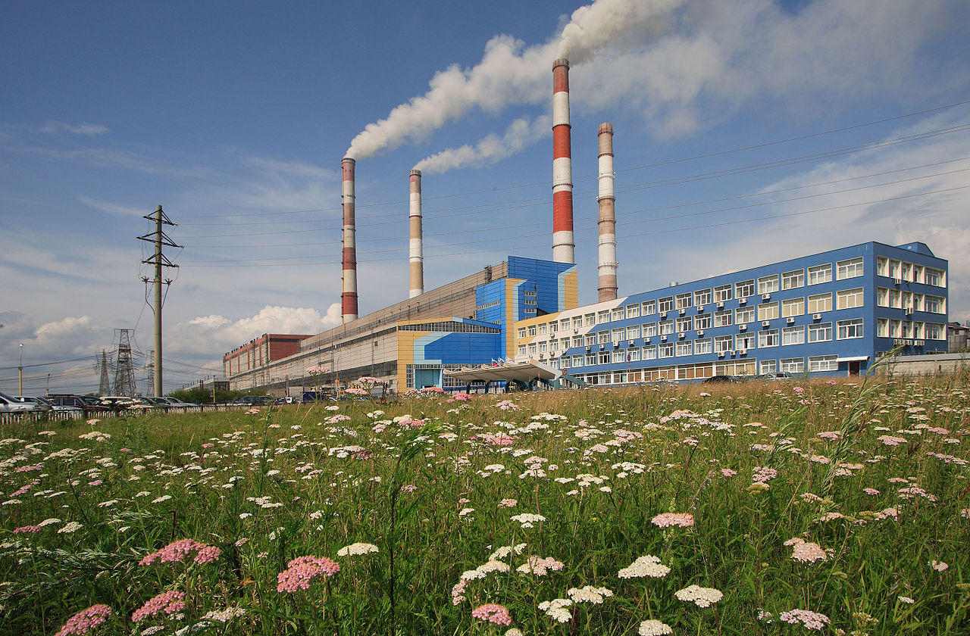
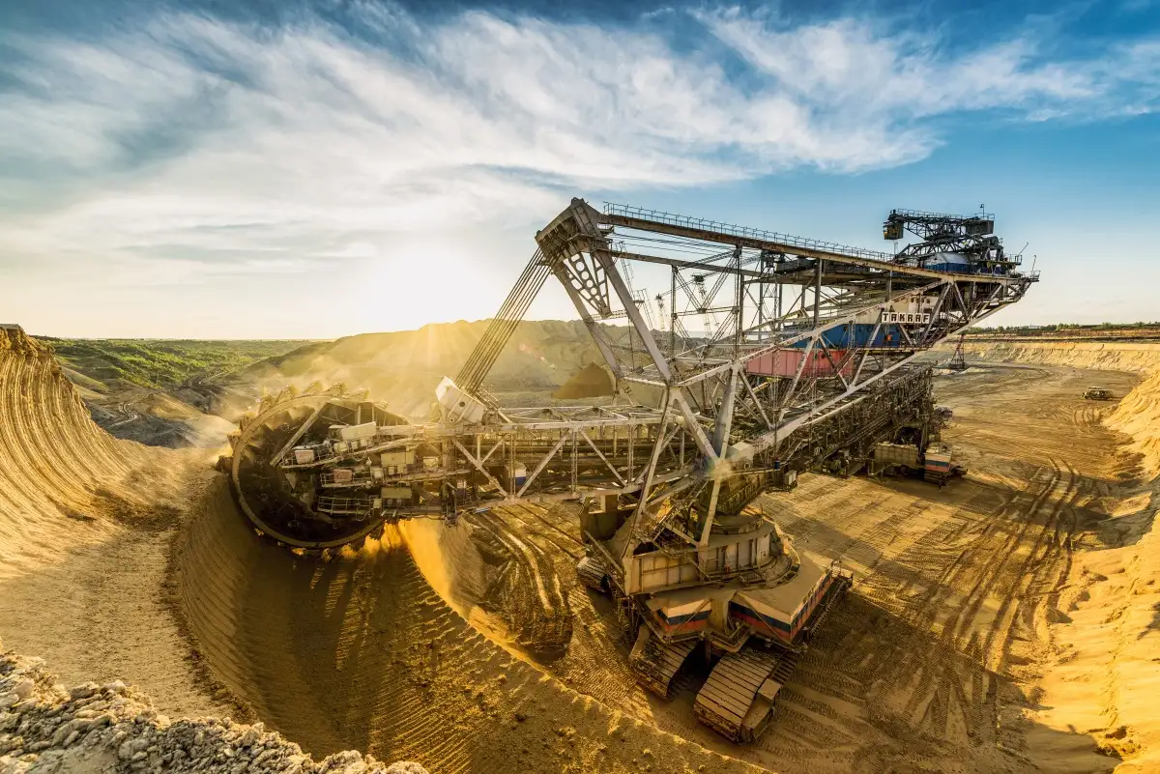
Reftinskaya GRES: nhà máy điện đốt than lớn nhất ở Nga
Khai thác than ở mỏ lộ thiên của công ty SUEK

Slide 27
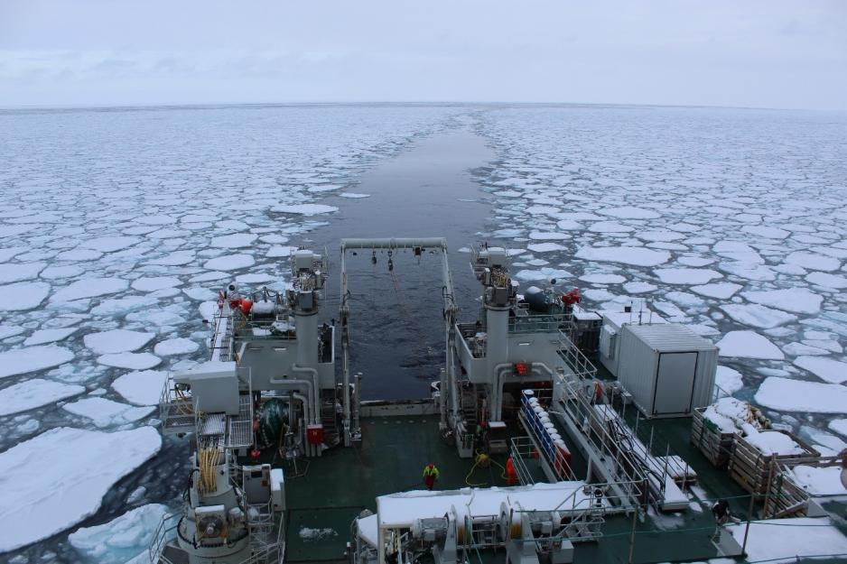
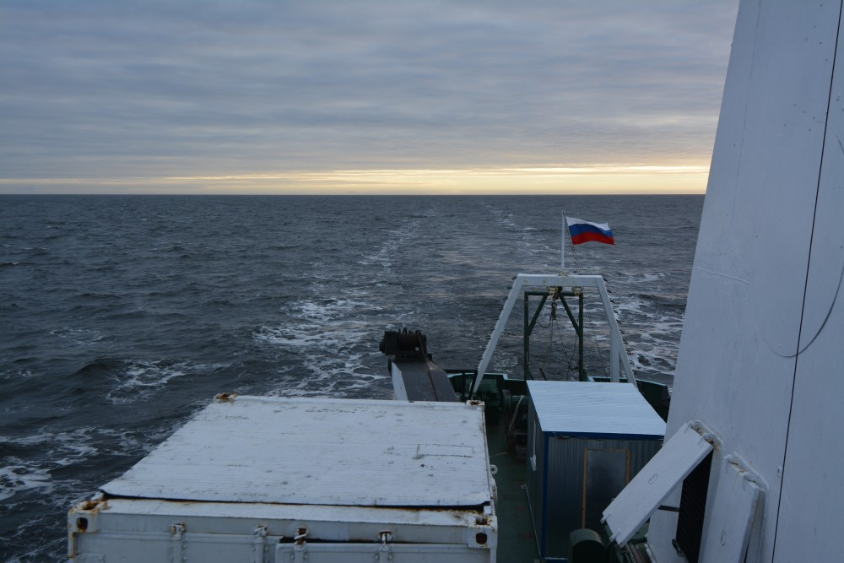
Những tảng băng vỡ ra ở vùng rìa của Biển Ba-ren
Biển Ca-ra

Slide 28
III. DÂN CƯ VÀ XÃ HỘI

Slide 29
1. Dân cư

Slide 30
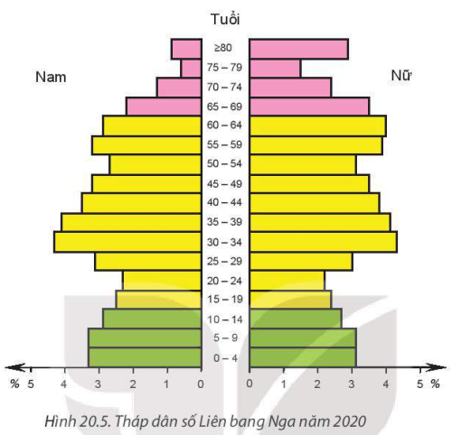
THẢO LUẬN NHÓM ĐÔI
Khai thác Bảng 20.2, Hình 20.5, 20.7 và thông tin mục III.1 SGK tr.101-103 và trả lời câu hỏi:
- Trình bày đặc điểm dân cư của Liên bang Nga.
- Phân tích tác động của đặc điểm dân cư đến phát triển kinh tế - xã hội Liên bang Nga.

Slide 31
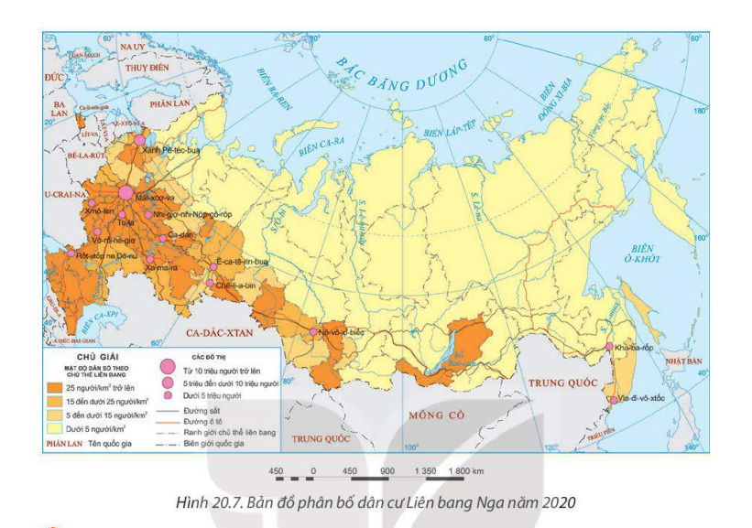
Hình 20.6. Một góc thành phố Mát-xcơ-va

Slide 32
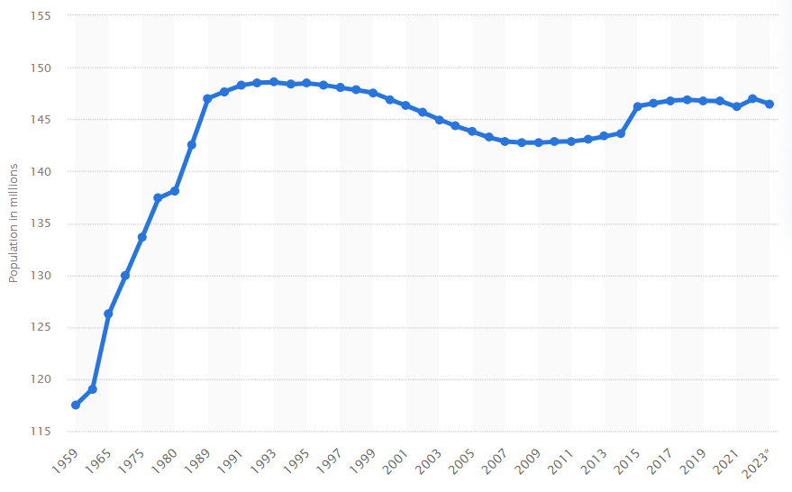
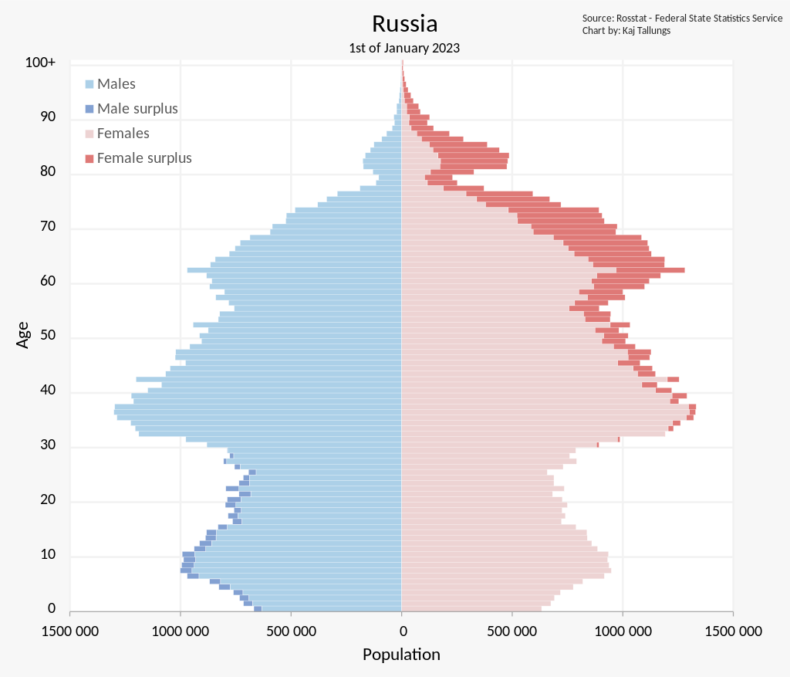
Đặc điểm | Đặc điểm | Ảnh hưởng
Số dân và tỉ lệ gia tăng dân số
- Đông dân: 145,9 triệu. (đứng thứ 9).
- Tỉ lệ tăng dân số thấp: 0,05% (2015-2020).
- Tỉ suất sinh thấp.
- Thiếu hụt lao động, an ninh và chủ quyền lãnh thổ.
Quy mô dân số của Nga (satista.com)
Tháp dân số của Nga tính đến 1/1/2023

Slide 33
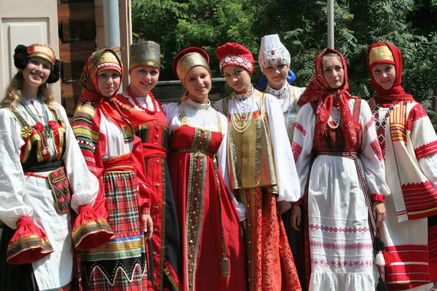
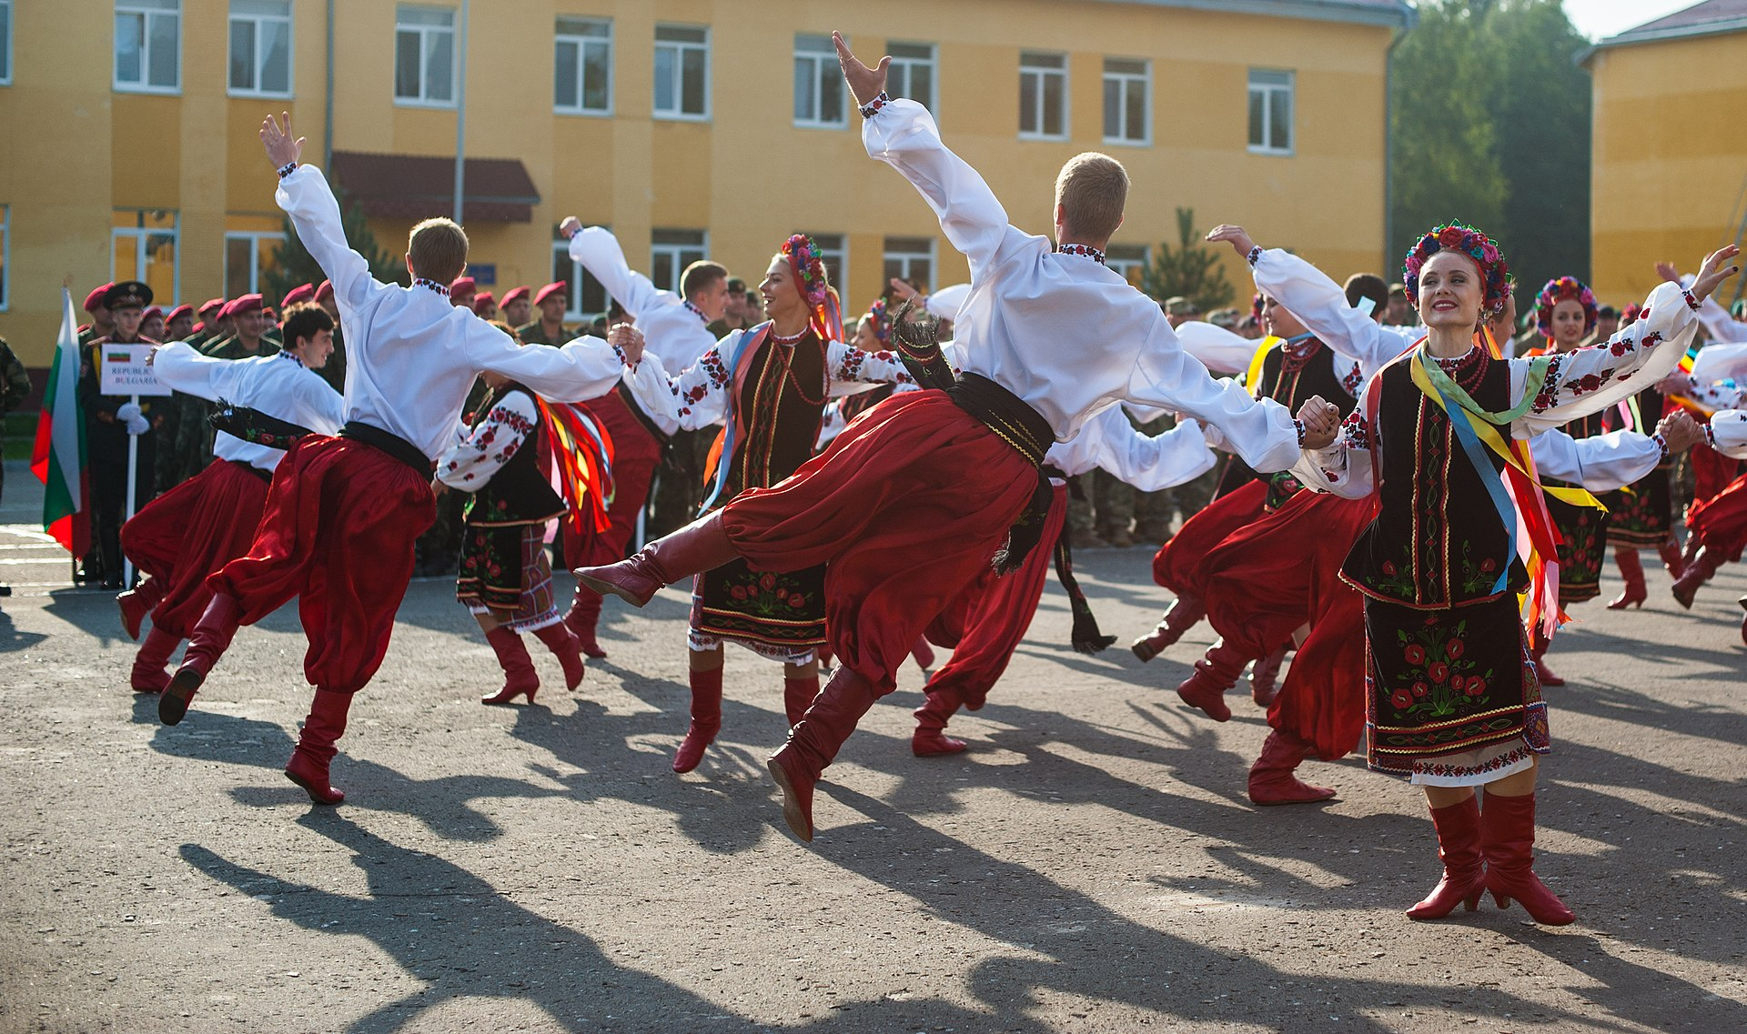
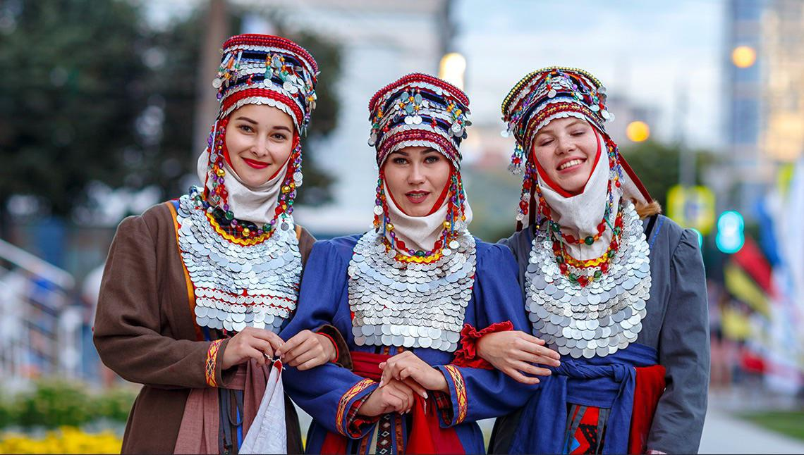
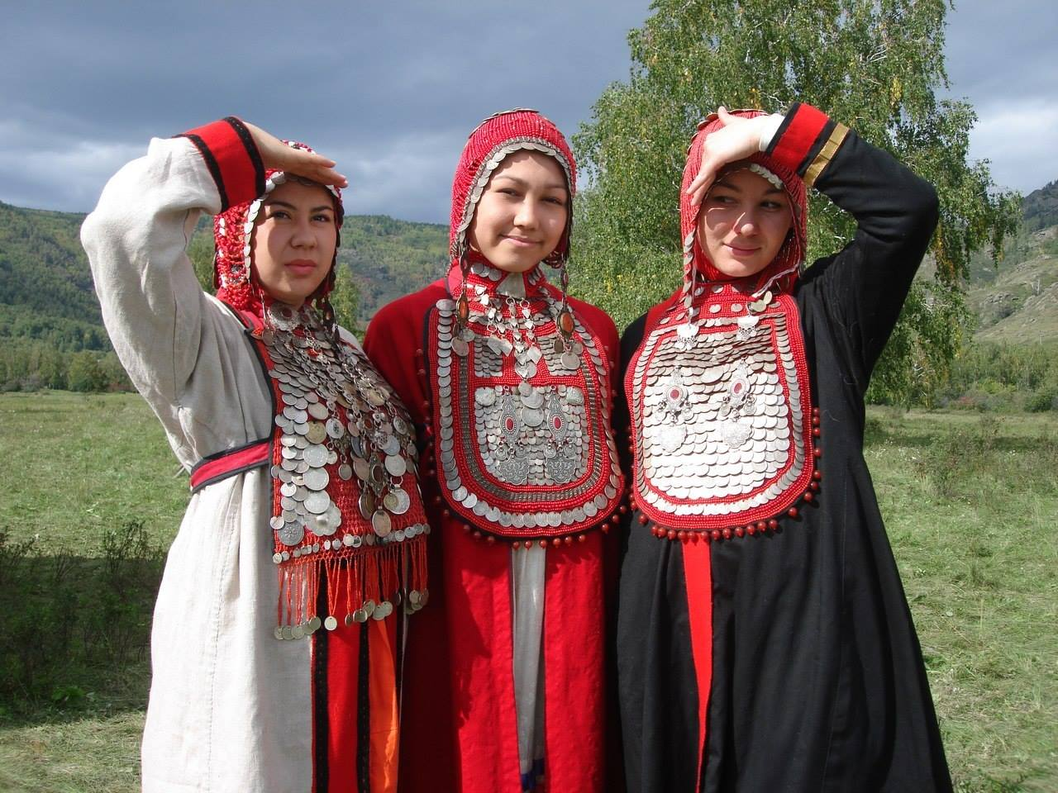
Đặc điểm | Đặc điểm | Ảnh hưởng
Cơ cấu dân số
- Đa sắc tộc (100 dân tộc), hơn 80,9% là người Nga.
- Cơ cấu dân số già.
- Số dân nữ nhiều hơn số dân nam
- Thiếu hụt nguồn lực lao động, gây áp lực lên nền kinh tế.
Người Nga
Người U-crai-na
Người Chu-vát
Người Tác-ta
Người Bát-xki-a

Slide 34
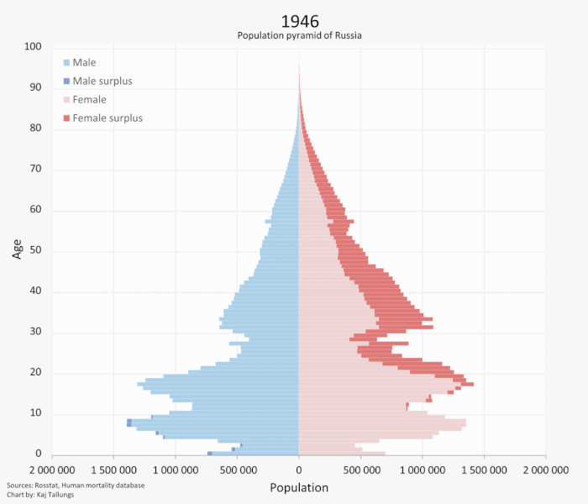
Tháp dân số Nga từ 1946 đến 2023

Slide 35
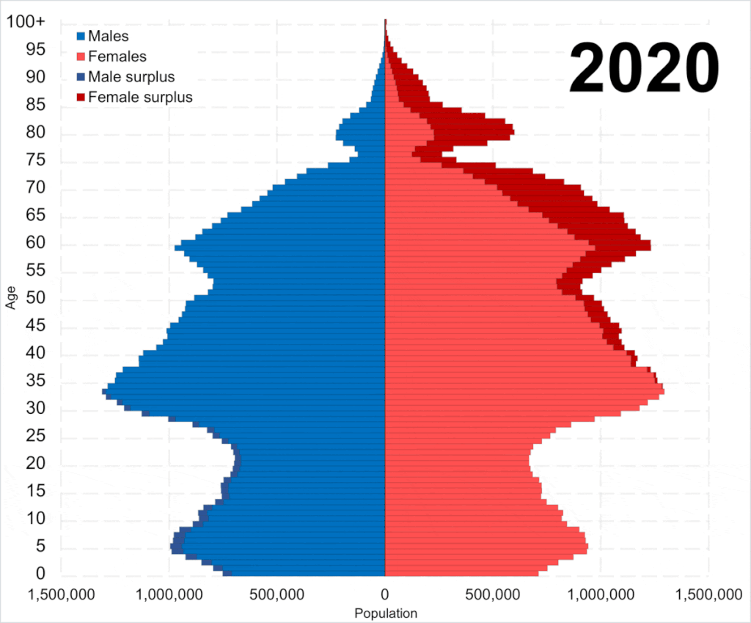
Tháp dân số Nga từ năm 2020 đến dự báo đến năm 2100

Slide 36
Đặc điểm | Đặc điểm | Ảnh hưởng
Mật độ dân số
- Tăng sự phân hóa giữa các vùng trong nước Nga.
- Gây trở ngại cho việc sử dụng lao động và khai thác lãnh thổ.
- Mật độ dân số rất thấp (9 người/km²).
- Phân bố không đồng đều, tập trung ở phía tây U-ran, thưa thớt ở phía bắc và phía đông.
Mát-xcơ-va
Xanh Pê-téc-bua

Slide 37
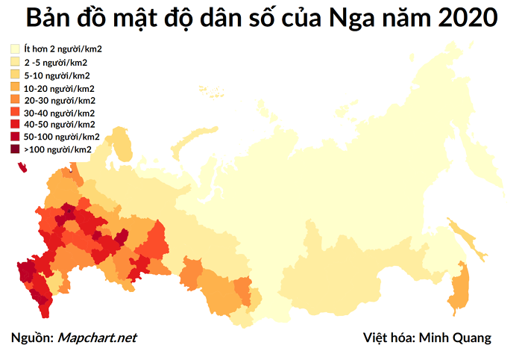
Bản đồ mật độ dân số Nga năm 2020

Slide 38
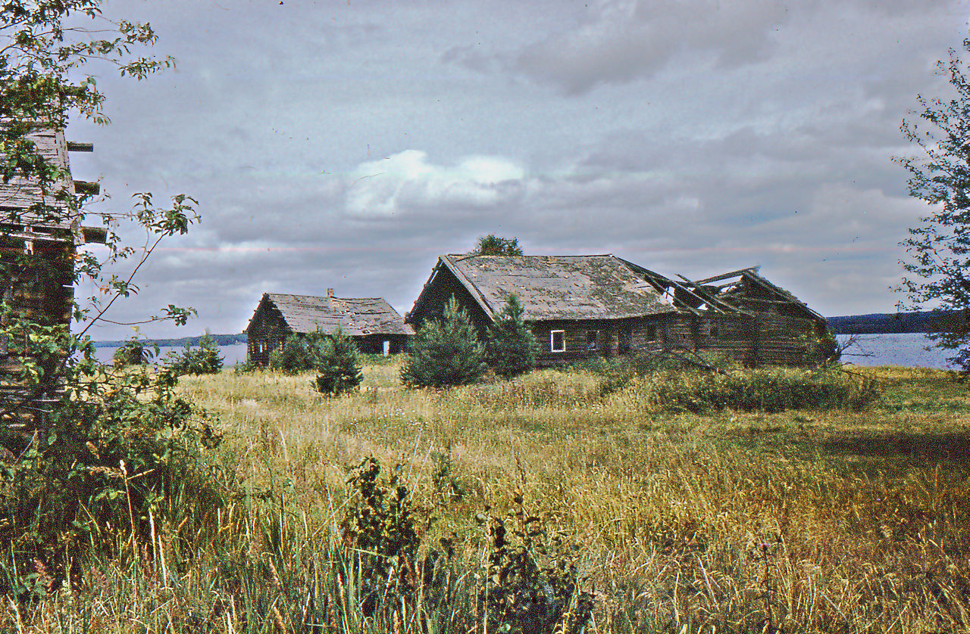
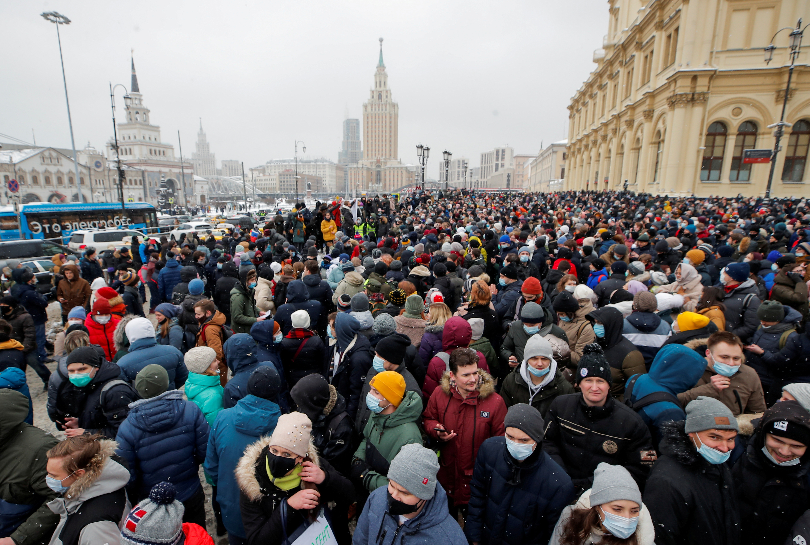
Hàng ngàn ngôi làng bị bỏ hoang nằm rải rác trên khắp nước Nga.
Người dân ở Mát-xcơ-va

Slide 39
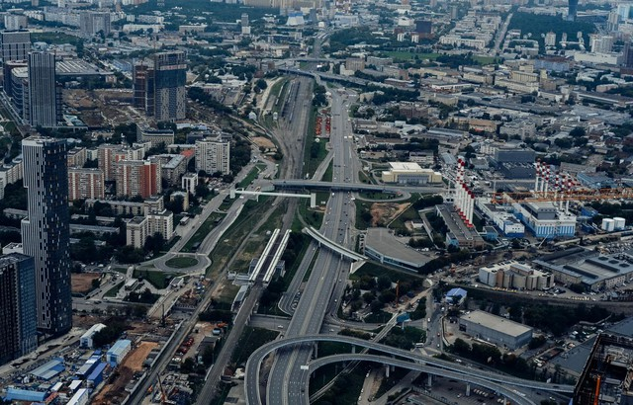
Đặc điểm | Đặc điểm | Ảnh hưởng
Đô thị hóa
- Các đô thị là nơi tập trung của dân cư, trung tâm kinh tế, chính trị, giao thông.
- Nền văn hóa đặc sắc, nguồn lực phát triển kinh tế - xã hội.
- Tỉ lệ dân thành thị khoảng 74,8% (2020).
- Đô thị vừa và nhỏ và trung bình.
Tàu điện ngầm Mátxcơva
Một khu dân cư ở Moscow

Slide 40
2. Xã hội

Slide 41
THẢO LUẬN NHÓM 4
Khai thác thông tin mục III.2 SGK tr.103,104 và trả lời câu hỏi:
- Trình bày về một số đặc điểm xã hội nổi bật của Liên bang Nga.
- Phân tích tác động của các đặc điểm xã hội đến phát triển kinh tế - xã hội Liên bang Nga.
Trường Đại học tổng hợp
Quốc gia Lô-mô-nô-xốp

Slide 42
Đặc điểm
Tích cực
Nền văn hóa đa dạng, độc đáo, phát triển lâu đời, có nhiều đóng góp cho văn hóa, nhân loại.
Người dân có trình độ học vấn cao, đứng hàng đầu thế giới về các ngành khoa học cơ bản.
Chất lượng cuộc sống của người dân được cải thiện.

Slide 43
Nghi thức trao chức đọc sách tại một chủng viện Chính thống giáo Nga.
Nhà thờ Chúa Cứu thế, Mát-xcơ-va

Slide 44
Ngôi chùa Phật giáo ở Xanh Pê-téc-bua
Nhà thờ Hồi giáo Mát-xcơ-va

Slide 45
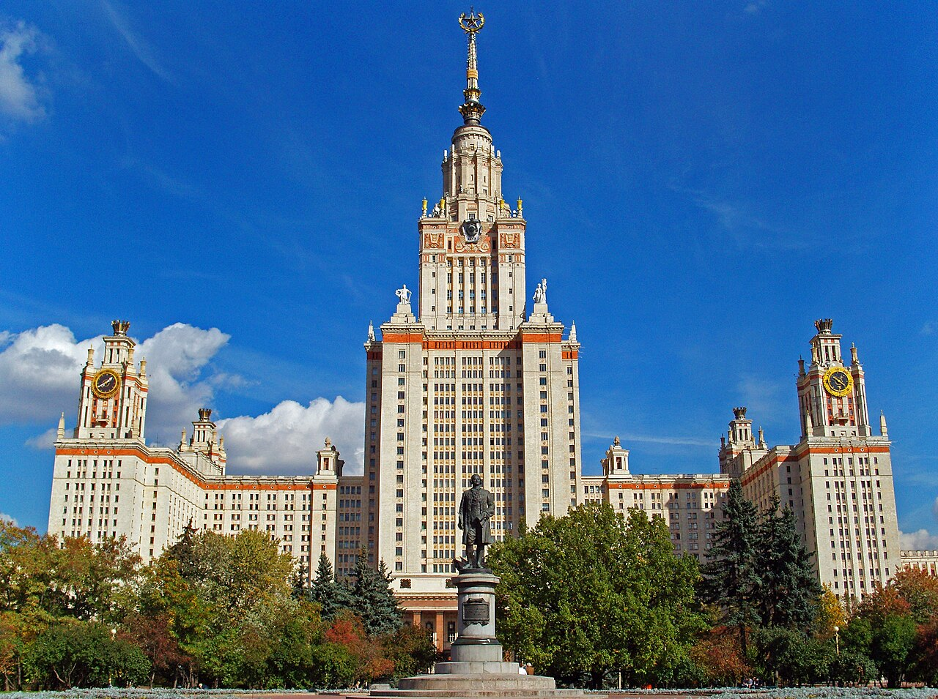
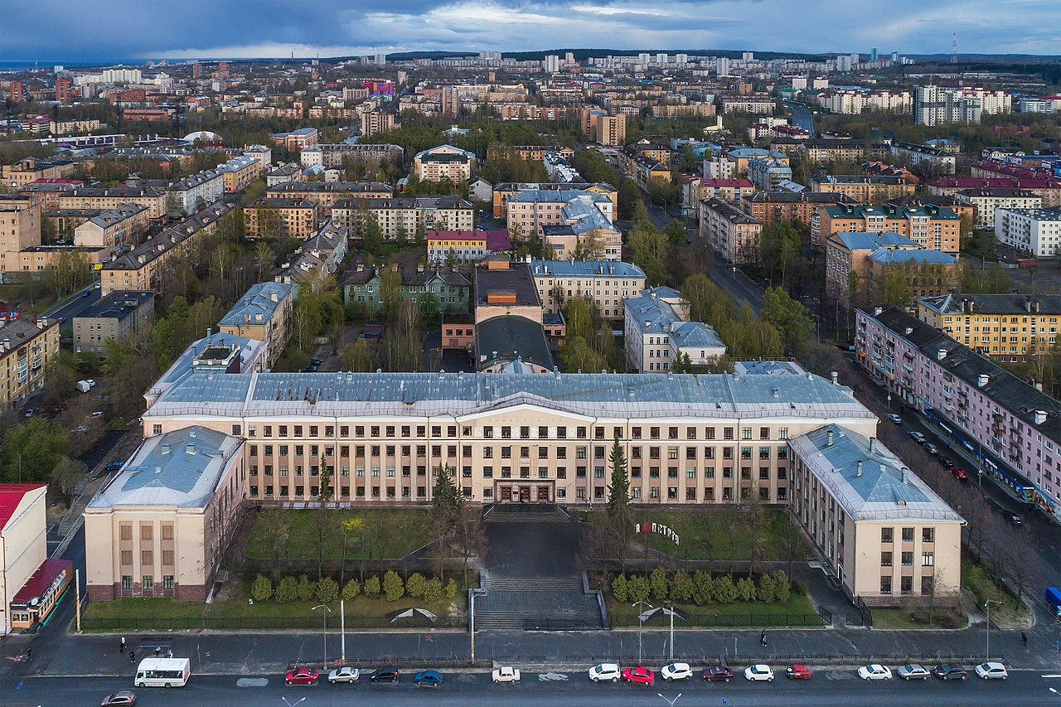
Tòa nhà chính của Đại học tổng hợp Quốc gia Lô-mô-nô-xốp
Đại học bang Petrozavodsk, cộng hòa Karelia, Nga

Slide 46
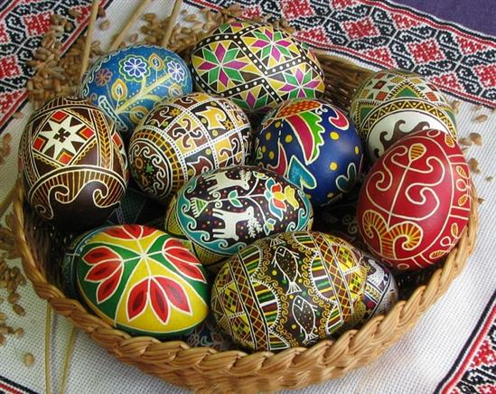
Trứng phục sinh Nga
Búp bê Babushka

Slide 47
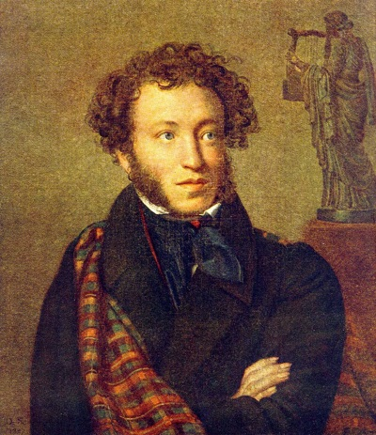
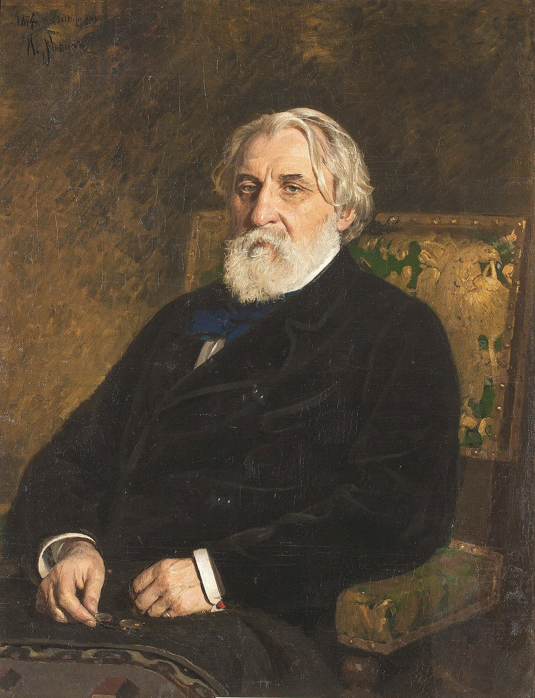
Nhà văn Puskin
Nhà văn Gogol
Nhà văn Tugenev

Slide 48
Tiêu cực
Đối mặt với nhiều thách thức:
Sự chênh lệch giàu nghèo.
Sự phân hóa giữa các khu vực.
An ninh xã hội chưa được đảm bảo vững chắc.
Sự bất bình đẳng về tài sản và thu nhập ở Nga đã tăng mạnh

Slide 49
LUYỆN TẬP
Câu hỏi trong SGK

Slide 50
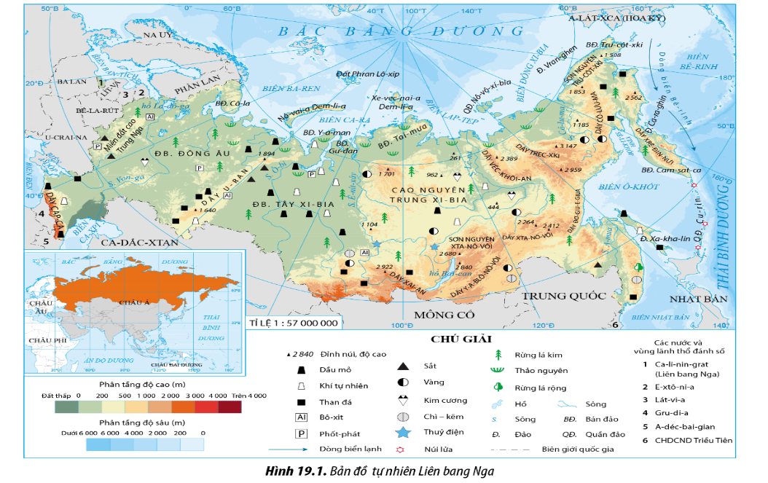
Quan sát hình 19.1, hãy nhận xét sự phân bố địa hình của Liên bang Nga.
Hãy lập bảng thống kế thể hiện những thuận lợi và khó khăn của dân cư Liên bang Nga đến phát triển kinh tế - xã hội.

Slide 51
1. Địa hình của Liên bang Nga khá phức tạp, về cơ bản được chia thành hai phần, phân cách nhau bởi sông I-ê-nít-xây:
Phía tây bao gồm: gồm hai đồng bằng ngăn cách bằng dãy núi U – ran.
- Đồng bằng Đông Âu: gồm các vùng đất cao và thoải, thung lũng rộng.
- Đồng bằng Tây Xi – bia: đồng bằng thấp, rộng và bằng phẳng. Phía bắc là đầm lầy, phía nam là đất đen ôn đới.
- Dãy núi U – ran: núi già, nằm giữa ranh giới đồng bằng Đông Âu và đồng bằng Tây Xi – bia.
Phía đông là cao nguyên Trung Xi-bia và các dãy núi, sơn nguyên, như: dãy Cô-lưu-ma, dãy Véc-khôi-an, dãy Xai-an, sơn nguyên Tru-cốt-xki, sơn nguyên Xta-nô-vôi.

Slide 52
2. Thuận lợi và khó khăn của điều kiện tự nhiên và tài nguyên thiên nhiên ảnh hưởng đến sự phát triển kinh tế - xã hội của Liên bang Nga.
Điều kiện tự nhiên và tài nguyên thiên nhiên | Thuận lợi | Khó khăn
Địa hình và đất đai | - Phía Tây + Hình thành các vùng trồng cây lương thực, thực phẩm và chăn nuôi gia súc. + Đất đen thích hợp cho trồng trọt. +Thuận lợi cho giao thông. - Phía Đông +Tiềm năng phát triển lâm nghiệp và công nghiệp khai khoáng. | - 40% diện tích lãnh thổ nằm dưới lớp băng tuyết. - Không thuận lợi cho canh tác.

Slide 53
Điều kiện tự nhiên và tài nguyên thiên nhiên | Thuận lợi | Khó khăn
Khí hậu | Phát triển cơ cấu cây trồng, vật nuôi đa dạng. | Nhiều vùng rộng lớn có khí hậu khắc nghiệt không thuận lợi cho hoạt động kinh tế và sinh sống của dân cư.
Sông hồ | - Phát triển thủy điện, cung cấp nước, thủy sản. - Có giá trị về thủy sản, du lịch và bảo vệ tự nhiên. | Các sông bị đóng băng vào mùa đông.
Sinh vật | - Phát triển công nghiệp khai thác và chế biến gỗ. - Tài nguyên du lịch quan trọng và ảnh hưởng đến người dân.

Slide 54
Điều kiện tự nhiên và tài nguyên thiên nhiên | Thuận lợi | Khó khăn
Khoáng sản | Phát triển công nghiệp và thúc đẩy ngoại thương, đem lại nguồn thu ngoại tệ lớn cho đất nước. | Nhiều loại khoáng sản nằm ở những điều kiện khắc nghiệt, khó khai thác.
Biển | - Phát triển đánh bắt và nuôi trồng thủy sản. - Phát triển giao thông và xây dựng cảng biển. | Nhiều vùng biển bị đóng băng kéo dài.

Slide 55
TRẮC NGHIỆM

Slide 56
Câu 1: Nhận xét nào dưới đây không đúng về lãnh thổ Liên Bang Nga?
A. Có diện tích rộng nhất thế giới, nằm ở trên cả hai châu lục (châu Á và châu Âu).
B. Đường biên giới xấp xỉ chiều dài Xích đạo.
C. Tiếp giáp với nhiều quốc gia (14 quốc gia).
D. Tiếp giáp Bắc Băng Dương, Thái Bình Dương và Ấn Độ Dương.

Slide 57
Câu 2: Địa hình Liên bang Nga phân thành hai phần phía Tây và phía Đông với ranh giới là:
A. dãy U – ran.
B. sông Von - ga
C. sông Ô - bi
D. sông I – ê – nít – xây.

Slide 58
Câu 3: Phần lớn lãnh thổ Liên bang Nga thuộc đới khí hậu nào?
A. Ôn đới.
B. Nhiệt đới.
C. Cận cực.
D. Cận nhiệt.

Slide 59
Câu 4. Yếu tố tự nhiên nào sau đây gây khó khăn lớn nhất đối với sản xuất nông nghiệp Liên bang Nga?
A. Diện tích lãnh thổ rộng lớn.
B. Khí hậu lạnh giá.
C. Nhiều loại đất.
D. Tài nguyên nước hạn chế.

Slide 60
Câu 5: Phía đông Liên bang Nga thuận lợi phát triển:
A. sản xuất nông nghiệp.
B. khai thác khoáng sản.
C. du lịch biển.
D. chăn nuôi.

Slide 61
VẬN DỤNG
Bài tập về nhà: Sưu tầm thông tin và viết báo cáo ngắn về tài nguyên rừng lá kim của Liên bang Nga.

